Slide 1

3.2 直线的方程
3.2.1 直线的点斜式方程

Slide 2


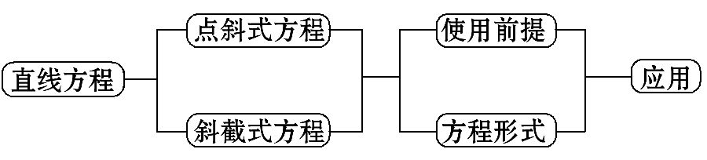
【阅读教材】
根据下面的知识结构图阅读教材,并识记点斜式与斜截式方程的特点,初步掌握它们的简单应用.

Slide 3
【知识链接】
1.在平面直角坐标中确定一条直线的几何要素:
①定点P₀(x₀,y₀),②斜率k.
2.直线的方程与方程的直线,如果直线l上任意一点的坐标(x,y),都是方程Ax+By+C=0的解,反之以方程Ax+By+C=0的解为坐标的点都在直线l上那么方程Ax+By+C=0叫做直线l的方程,直线l叫做方程Ax+By+C=0的直线.

Slide 4

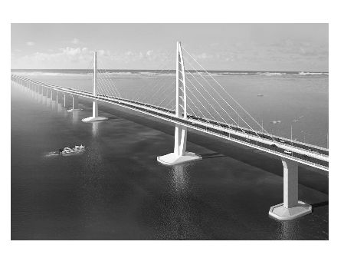
主题一:直线方程的点斜式
【自主认知】
斜拉桥又称斜张桥,桥身简约刚毅,力感十足.若以桥面所在直线为x轴,桥塔所在直线为y轴建立平面直角坐标系,那么斜拉索可看成过桥塔上同一点的直线.据此考虑下列问题.

Slide 5
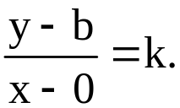
(1)已知某一斜拉索过桥塔上一点B,那么该斜拉索位置确定吗?
提示:不确定,从一点可引出多条斜拉索.
(2)若某条斜拉索过点B(0,b),斜率为k,则该斜拉索所在直线上的点P(x,y)满足什么条件?
提示:满足
(3)可以写出问题(2)中的直线方程吗?
提示:可以,方程为y-b=k(x-0).

Slide 6
➡根据以上探究过程,试着写出直线的点斜式方程:
1.已知直线过点P₀(x₀,y₀),且斜率为k,则直线方程是____________.
2.过定点P(x₀,y₀),与x轴平行或重合的直线的方程为____;与y轴平行
或重合的直线的方程为____.
y-y₀=k(x-x₀)
y=y₀
x=x₀

Slide 7
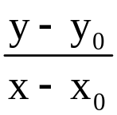
【合作探究】
1.过点P(x₀,y₀)斜率为k的直线l的点斜式方程能否写成 =k的形式?
提示:不能,直线l上的点都满足y-y₀=k(x-x₀),而 =k不包含点
P₀(x₀,y₀).
2.直线的点斜式方程能否表示直角坐标平面内的所有直线?
提示:不能.直线的点斜式方程的两要素为斜率k与点P₀(x₀,y₀),故只有
斜率存在的直线才能用点斜式表示.

Slide 8

【过关小练】
1.过点P(2,-1),斜率为 的直线的点斜式方程是 ( )
A.y-1= (x-2)
B.y-1= (x+2)
C.y+1= (x-2)
D.y+1= (x+2)
【解析】选C.由点斜式方程的特点知此方程为y+1= (x-2).

Slide 9
2.直线l的点斜式方程是y-2=3(x+1),则该直线的斜率为________.
【解析】由直线的点斜式方程y-y₀=k(x-x₀)可知,直线l的斜率为k=3.
答案:3

Slide 10
主题二:直线方程的斜截式
【自主认知】
1.斜率为k,与y轴的交点为(0,b)的直线的点斜式方程是什么?
提示:由点斜式方程的特点知,斜率为k,过点(0,b)的直线点斜式方程为y-b=k(x-0).

Slide 11
2.若把直线l与y轴交点的纵坐标b称为直线l在y轴上的截距,那么直线l
的方程能否用该直线的斜率k与该直线在y轴上的截距b表示?
提示:可以,因为直线l过点(0,b)且斜率为k,故直线l的方程为y-b=k(x-0),
化简得y=kx+b,因此直线l的方程可以用k,b表示.

Slide 12
➡根据以上探究过程,试着完成直线斜截式方程的有关定义及两直线
平行与垂直的条件.
1.直线的斜截式方程
(1)已知直线l的斜率为k,且与y轴的交点为(0,b),则该直线的斜截式方
程为_______.
(2)直线l在y轴上的截距是__.
y=kx+b
b

Slide 13
2.两直线平行与垂直的条件
对于直线l₁:y=k₁x+b₁,l₂:y=k₂x+b₂,
(1)l₁∥l₂⇔k₁=k₂,且______.
(2)l₁⊥l₂⇔_______.
b₁≠b₂
k₁k₂=-1

Slide 14
【合作探究】
1.是否平面直角坐标系中任意一条直线都能用斜截式方程来表示?
提示:不一定,只有斜率存在的直线才能用斜截式方程来表示.
2.直线的斜截式y=kx+b,k,b的几何意义是什么?
提示:k是直线的斜率,b是直线在y轴上的截距.

Slide 15
【拓展延伸】直线方程的斜截式与一次函数的解析式的区别与联系
斜截式与一次函数的解析式相同,都是y=kx+b的形式,但有区别,当k≠0时,y=kx+b即为一次函数;当k=0时,y=b,不是一次函数,一次函数y=kx+b(k≠0)必是一条直线的斜截式方程.

Slide 16
【过关小练】
1.直线y=-2x+3的斜率和在y轴上的截距分别是 ( )
A.-2,3 B.3,-2 C.-2,-2 D.3,3
【解析】选A.由斜截式方程y=kx+b的特点知k是斜率,b是在y轴上的截距.

Slide 17
2.若直线l的倾斜角为45°,且在y轴上的截距为1,则直线l的斜截式方程为____________.
【解析】因为k=tan45°=1,直线l在y轴上截距为1,故直线l的方程为y=x+1.
答案:y=x+1

Slide 18
【归纳总结】
直线的点斜式与斜截式方程的关系
(1)直线的斜截式方程是点斜式方程的特殊情况,即过定点P(0,b),它们都不能表示斜率不存在的直线.
(2)点斜式与斜截式是两种常见的直线方程的形式,点斜式的形式不惟一,而斜截式的形式是惟一的.

Slide 19

类型一:直线的点斜式方程
【典例1】求满足下列条件的直线方程:
(1)经过点B(-1,4),倾斜角为135°.
(2)经过点(2,-3),倾斜角是直线y= x倾斜角的2倍.
(3)经过点P(5,-2),且与y轴平行.
(4)过P(-2,3)及(5,-4)两点.

Slide 20
【解题指南】求直线的点斜式方程关键是求出直线的斜率,所以,已知直线上一点的坐标及直线的斜率或直线上两点坐标,均可求出直线的方程.特别注意斜率不存在时,可直接写出过点(x₀,y₀)的直线方程x=x₀.
【解析】(1)直线的斜率为k=tan135°=-1.
由直线的点斜式方程得y-4=-(x+1).
即x+y-3=0.

Slide 21

(2)因为直线y= x的斜率为 ,
所以倾斜角为30°,
所以所求直线的倾斜角为60°,其斜率为 .
所以所求直线方程为y+3= (x-2),
即 x-y-2 -3=0.

Slide 22
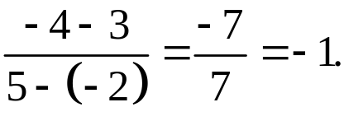
(3)与y轴平行的直线,其斜率k不存在,不能用点斜式方程表示.
但直线上点的横坐标均为5,故直线方程可记为x=5.
(4)过点P(-2,3),Q(5,-4)两点的直线斜率k_{PQ}=
又因为直线过点P(-2,3),
所以由直线的点斜式方程可得直线方程为y-3=-(x+2),即x+y-1=0.

Slide 23
【规律总结】求直线点斜式方程的三个步骤
(1)找定点:确定直线要经过的定点(x₀,y₀).
(2)定斜率:求出直线的斜率k.
(3)写方程:由点斜式写出直线的方程.

Slide 24
【巩固训练】已知直线l过点A(2,-3).
(1)若直线l与过点(-4,4)和(-3,2)的直线l′平行,求其点斜式方程.
(2)若直线l与过点(-4,4)和(-3,2)的直线l′垂直,求其点斜式方程.
【解题指南】根据已知条件求出直线斜率,代入点斜式方程求解.

Slide 25
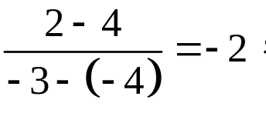

【解析】(1)由斜率公式得k_{l′}=
因为l与l′平行,所以k_{l}=-2.
由直线的点斜式方程得y+3=-2(x-2).
(2)因为直线l′的斜率为k=-2,l与l′垂直,所以k_{l}= ,由直线的点斜
式方程得y+3= (x-2).

Slide 26
【补偿训练】
1.(2015·嘉峪关高一检测)已知直线l₁的倾斜角为30°,l₁⊥l₂且l₂过点P(-1,3),则直线l₂的点斜式方程为________________.
2.直线l过点P(-2,3)且与x轴,y轴分别交于A,B两点,若P恰为线段AB的中点,求直线l的点斜式方程.

Slide 27
【解题指南】1.先利用l₁⊥l₂求出l₂的斜率k₂,然后根据直线的点斜式写出直线的方程.
2.先设出直线的斜率,再根据直线过定点写出直线的点斜式方程,根据中点坐标公式求出直线的斜率,从而得出直线的方程.

Slide 28

【解析】1.因为直线l₁的斜率为k₁=tan 30°= ,又因为l₁⊥l₂,所以
k₁·k₂=-1.所以k₂=- ,
所以直线l₂的点斜式方程为y-3=- (x+1).
答案:y-3=- (x+1)

Slide 29

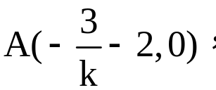
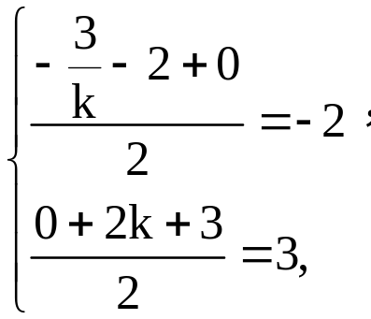

2.设直线l的斜率为k,因为直线l过点(-2,3),
所以直线l的方程为y-3=k[x-(-2)],令x=0,
得y=2k+3;令y=0得x=- -2,
所以A,B两点的坐标分别为 B(0,2k+3).
因为AB的中点为(-2,3),所以
解得k= ,所以直线l的方程为y-3= (x+2).

Slide 30
类型二:直线的斜截式方程
【典例2】已知直线l₁的方程为y=-2x+3,l₂的方程为y=4x-2,直线l与l₁平行且与l₂在y轴上的截距相同,求直线l的斜截式方程.
【解题指南】根据l∥l₁确定l的斜率k,再由l与l₂在y轴的截距相同确定b,进而确定直线l的方程.
【解析】由斜截式方程知直线l₁的斜率k₁=-2,又因为l∥l₁,
所以l的斜率k=k₁=-2.由题意知l₂在y轴上的截距为-2.
所以l在y轴上的截距b=-2,由斜截式可得直线l的方程为y=-2x-2.

Slide 31
【延伸探究】1.(改变问法)本例条件不变,试写出直线l的点斜式方程.
【解析】因为直线l₁的斜率k₁=-2且l∥l₁,所以直线l的斜率为k=-2,由题意知l₂在y轴上的截距为-2,所以l在y轴上的截距b=-2,因此直线l过点(0,-2),故直线l的点斜式方程为y+2=-2(x-0).

Slide 32
2.(变换条件)若把本例中的条件换为“l∥l₂,且l与l₁在y轴上的截距相同”则结果又如何呢?
【解析】由斜截式方程知直线l₂的斜率k₂=4,又因为l∥l₂,所以l的斜率k=k₂=4,由题意知l₁在y轴上的截距为3,所以l在y轴上的截距b=3,由斜截式可得直线l的方程为y=4x+3.

Slide 33
【规律总结】直线的斜截式方程的求解策略
(1)求直线的斜截式方程只要分别求出直线的斜率和在y轴上的截距,代入方程即可.
(2)当斜率和截距未知时,可结合已知条件,先求出斜率和截距,再写出直线的斜截式方程.
提醒:在利用直线的点斜式或斜截式求解直线方程时,注意直线的斜率是否存在.

Slide 34
【补偿训练】直线l′的方程是y= x+1,直线l的倾斜角比直线l′的
倾斜角小30°,且直线l过点(3,4),求直线l的斜截式方程.
【解析】已知直线y= x+1的斜率为k_{l′}= ,
所以直线l′的倾斜角为60°,所以直线l的倾斜角为30°,
设直线l的斜截式方程为y=kx+b,则k=tan30°= ,
又直线l过点(3,4),所以4= ×3+b,所以b=4- ,
所以直线l的方程为y= x- +4.

Slide 35
类型三:两条直线的平行与垂直的应用
【典例3】当a为何值时,
(1)两直线y=(a+1)x-2与y=(a-1)x+1互相垂直?
(2)两直线y=-x+4a与y=(a²-2)x+4互相平行?
【解题指南】(1)根据k₁·k₂=-1列出a的方程,然后解方程即可.
(2)根据k₁=k₂,b₁≠b₂列出a的方程与不等式,然后求出a的值.

Slide 36
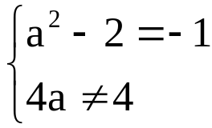
【解析】(1)因为两直线y=(a+1)x-2与y=(a-1)x+1互相垂直,
所以(a+1)(a-1)=-1,即a=0.
(2)因为两直线y=-x+4a与y=(a²-2)x+4互相平行.
所以 ,即a=-1.

Slide 37
【规律总结】判断两条直线位置关系的依据
直线l₁:y=k₁x+b₁,直线l₂:y=k₂x+b₂.
(1)若k₁≠k₂,则两直线相交.
(2)若k₁=k₂,则两直线平行或重合,
当b₁≠b₂时,两直线平行;当b₁=b₂时,两直线重合.
(3)若k₁·k₂=-1,则两直线垂直.

Slide 38


【巩固训练】已知直线l₁:y=(2a-1)x-5,l₂:y=4x+8.
(1)若l₁∥l₂,求a的值.
(2)若l₁⊥l₂,求a的值.
【解析】(1)由题意知k₁=2a-1,k₂=4,
因为l₁∥l₂,所以2a-1=4,所以a= .
(2)因为l₁⊥l₂,所以4(2a-1)=-1,所以a= .

Slide 39
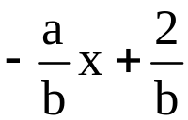
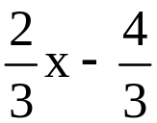
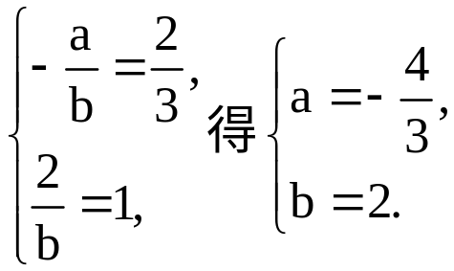

【补偿训练】已知直线l:y= 与直线l′:y= 平行,且直线
l:y= 与y轴的交点为(0,1),则a=________,b=________.
【解析】由直线y= 与直线y= 平行,且直线l与y轴的交
点为(0,1),所以得
答案:- 2

Slide 40
拓展类型:平行直线系与垂直直线系
【典例】1.过点A(2,-3),且与直线y=-2x+5平行的直线l的方程为____________;与直线y=-2x+5垂直的直线l的方程为____________.
2.直线l:y=kx+b与直线l′:2x-y-4=0垂直,且直线l不过第三象限,试确定k,b的值.

Slide 41
【解题指南】1.根据两直线的位置关系,可直接设出所求直线的方程,再利用直线过点A,求出参数的值,进而求出直线的方程.
2.根据已知条件,l⊥l′,设出直线l的方程,再根据待定系数法求出k的值,最后根据l不过第三象限,求出b的范围.

Slide 42
【解析】1.已知直线为y=-2x+5,由l与其平行,则可设直线l的方程为
y=-2x+b,又l过点A(2,-3),有-3=-2×2+b,所以b=1,所以直线l的方程
为y=-2x+1.由l与直线y=-2x+5垂直,则可设直线l的方程为y= x+c,
又l过点A(2,-3),有-3= ×2+c,所以c=-4,所以直线l的方程为y= x-4.
答案:y=-2x+1 y= x-4

Slide 43
2.由2x-y-4=0,得y=2x-4,因为l⊥l′,
所以直线l的方程可设为y=- x+b,又直线l不过第三象限,所以b≥0.
所以k=- ,b≥0.

Slide 44

【规律总结】与已知直线平行或垂直的直线的设法技巧
若已知直线l:y=kx+b
①与直线l平行的直线系方程可设为:y=kx+b′;
②与直线l垂直的直线系方程可设为:y=- x+b′(k≠0).
若直线l的斜率不存在时
①与直线l平行的直线系方程可设为:x=b′;
②与直线l垂直的直线系方程可设为:y=b′.
然后根据题中所给条件求出所设方程中的b′.

Slide 45


Slide 46


